Slide 1
CHÀO MỪNG THẦY CÔ VỀ DỰ GIỜ

Slide 2
KHỞI ĐỘNG
TRÒ CHƠI :
AI NHANH HƠN
Notes:
Trong quá trình dạy học, GV thường xuyên khuyến khích HS bằng các câu khen khi HS trả lời đúng

Slide 3
BÀI 11
THỰC HÀNH BIỂU DIỄN SỐ VỚI BÀN TÍNH
Tiết 2
Notes:
Giới thiệu bài học: thực hành làm bàn tính

Slide 4
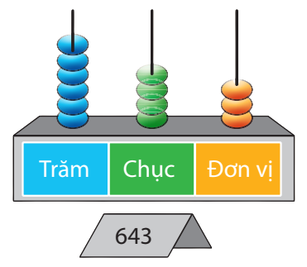
BÀN TÍNH BIỂU DIỄN SỐ GỒM CÓ NHỮNG BỘ PHẬN NÀO ?
Trăm
Chục
Đơn vị
Notes:
Giới thiệu bài học: thực hành làm bàn tính

Slide 5
KIỂM TRA ĐỒ DÙNG HỌC TẬP ĐÃ CHUẨN BỊ
Tiết 2
Notes:
Giới thiệu bài học: thực hành làm bàn tính

Slide 6
Thảo luận và chia sẻ ý tưởng làm bàn tính biểu diễn số theo tiêu chí
PHIẾU HỌC TẬP SỐ 3
1. Bàn tính gồm những bộ phận nào?
………………………………………………………………………………
2. Nhóm em sử dụng vật liệu gì để làm bàn tính?
Đế bàn tính ……………………………………………………………..
Trục bàn tính …………………………………………………………..
Các hình biểu diễn số……………………………………………..
3. Bàn tính biểu diễn được số có mấy chữ số?
…………………………………………………………………………………..
4. Em dùng cách gì để trang trí cho bàn tính?
……………………………………………………………………………………
5. Lợi ích của việc sử dụng bàn tính?
……………………………………………………………………………………
6. Mô tả ngắn gọn cách làm bàn tính
……………………………………………………………………………………
……………………………………………………………………………………
Vẽ ý tưởng của nhóm
Bàn tính gồm đế, trục và các hình biểu diễn số
Bàn tính biểu diễn được số có một, hai, ba chữ số
Vẽ và tô màu
Trăm
Chục
Đơn vị
Biễu diễn số, viết và đọc số nhanh
Notes:
GV hướng dẫn HS hoàn thiện phiếu số 3

Slide 7
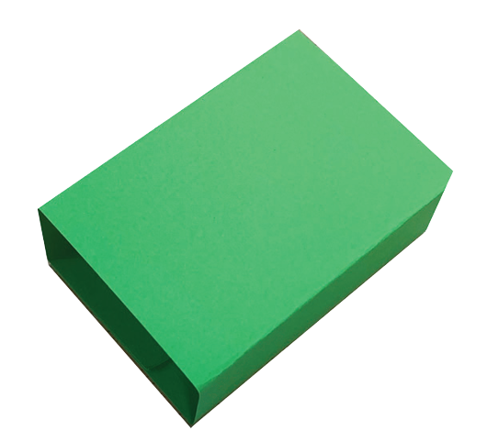
LÀM BÀN TÍNH BIỂU DIỄN SỐ
1
Làm đế
Notes:
GV gợi ý cách làm: có thể dùng hộp bìa carton hoặc gấp hộp, cắt dán

Slide 8
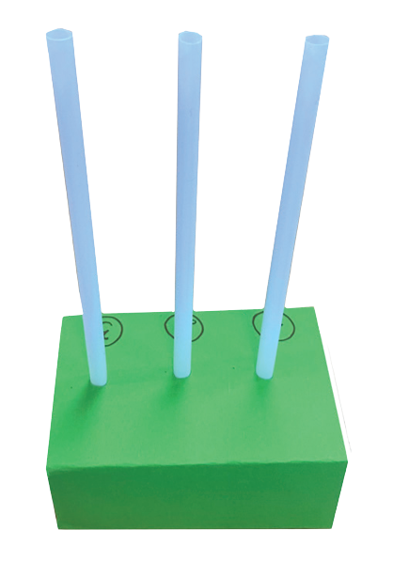
LÀM BÀN TÍNH BIỂU DIỄN SỐ
2
Làm các cột (trăm, chục, đơn vị)
Notes:
GV gợi ý cách làm: dùng ống hút hoặc cuộn giấy

Slide 9
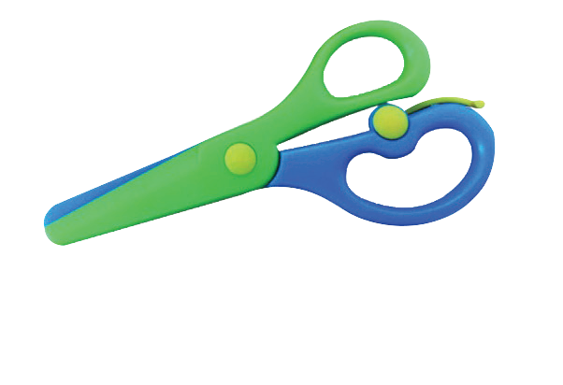
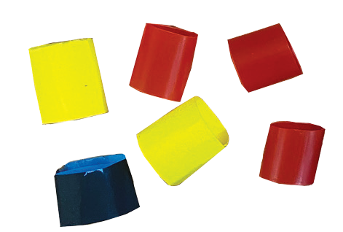
LÀM BÀN TÍNH BIỂU DIỄN SỐ
3
Làm các hạt đếm
Notes:
GV hướng dẫn HS: cắt ống hút hoặc giấy màu

Slide 10
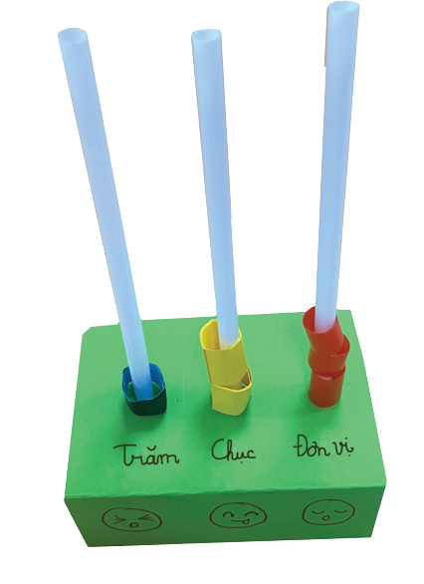
LÀM BÀN TÍNH BIỂU DIỄN SỐ
4
Trang trí, hoàn thiện sản phẩm
Notes:
GV hướng dẫn HS trang trí tùy thích bằng cách tô màu, vẽ hình, dán hình…

Slide 11
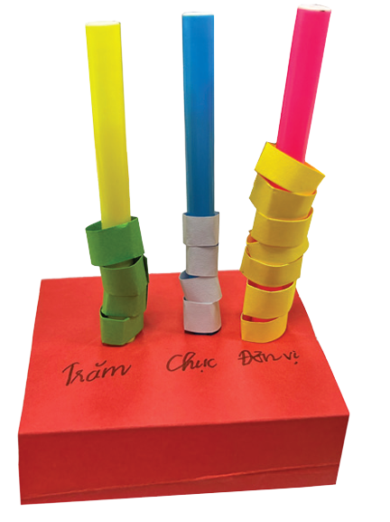
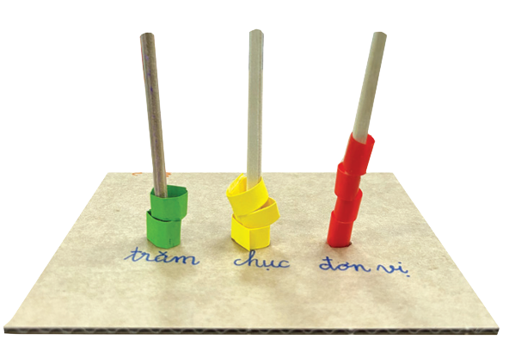
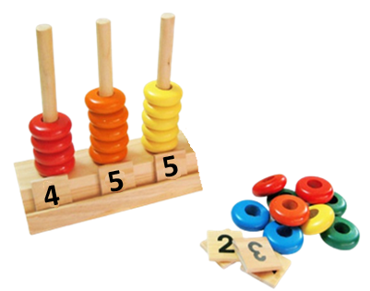
Lựa chọn ý tưởng và đề xuất cách làm bàn tính biểu diễn số
Trăm
Chục
Đơn vị
Notes:
Giới thiệu bài học: thực hành làm bàn tính

Slide 12
THỰC HÀNH LÀM BÀN TÍNH

Slide 13
TRƯNG BÀY SẢN PHẨM

Slide 14
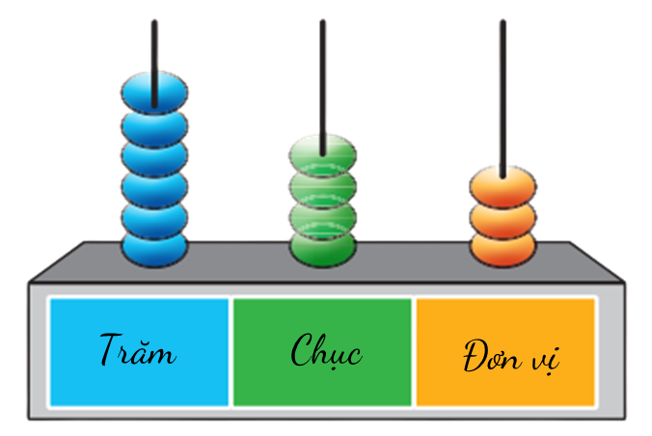
KIỂM TRA VÀ ĐIỀU CHỈNH SẢN PHẨM
TIÊU CHÍ SẢN PHẨM
◆ Có cột trăm, cột chục và cột đơn vị.
◆ Mỗi cột có thể xếp được 9 hạt.
◆ Sản phẩm chắc chắn, sử dụng được nhiều lần.
Nếu không đảm bảo theo đúng tiêu chí, em hãy làm lại nhé
Notes:
GV nêu yêu cầu sản phẩm

Slide 15
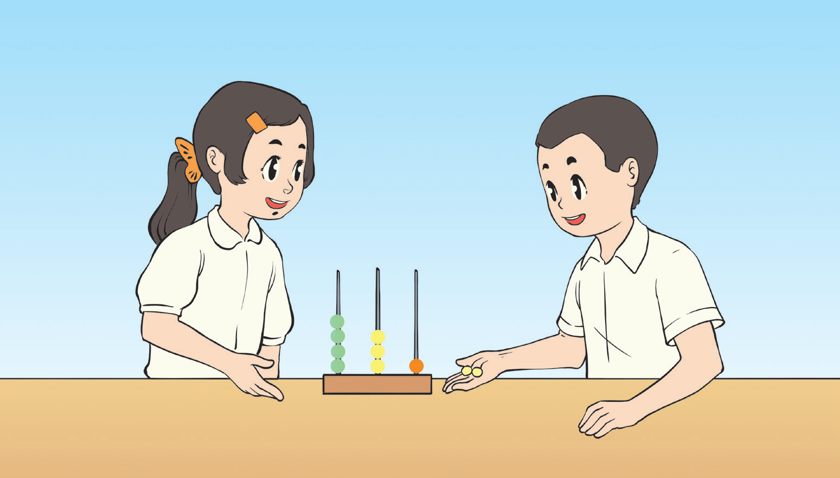
TRÒ CHƠI “AI NHANH AI ĐÚNG”
Cách chơi:
Một bạn làm quản trò, nêu một số bất kì.
Nhóm nào làm đúng và nhanh nhất thì được 2 điểm.
Các nhóm thể hiện số đó trên bàn tính của nhóm mình và nói số đó gồm mấy trăm, mấy chục, mấy đơn vị.
Sau 5 lần chơi, nhóm nào được nhiều điểm nhất thì chiến thắng.
Notes:
Cho HS chơi

Slide 16
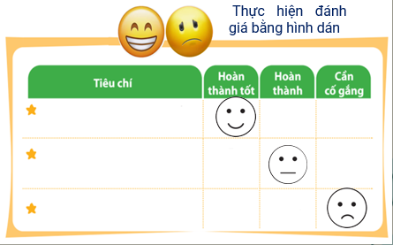
ĐÁNH GIÁ SẢN PHẨM
Có cột trăm, cột chục và cột đơn vị.
Mỗi cột có thể xếp được 9 hạt.
Sản phẩm chắc chắn, sử dụng được nhiều lần.
Notes:
GV cho HS xem các sản phẩm của các bạn sau đó hướng dẫn HS đánh giá theo từng tiêu chí bằng hình dán. Có thể tặng thêm hình dán cho điểm sáng tạo, làm nhanh hoặc nhiều hơn

Slide 17
TẠM BIỆT CÁC EM

